Slide 1

UNIVERSIDAD NACIONAL AUTÓNOMA DE MÉXICO
ENES MÉRIDA
LICENCIATURA EN ECOLOGÍA
ESTADÍSTICA APLICADA
Tema III. Prueba de Hipótesis
(Parte 3 – Condiciones Generales)
Prof. Edlin J. Guerra Castro

Slide 2
Condiciones para aplicar las pruebas con buen dominio del error estadístico
En la mayoría de los textos indican:
Los valores deben ser independientes e idénticamente distribuidos. Se resuelve con muestreos aleatorios.
Los residuales se deben ajustar a una distribución normal. Se debe evaluar, no necesariamente se debe esperar ajuste a una dist. normal.
Las varianzas de los grupos deben ser homogéneas. Se debe evaluar, no necesariamente se debe esperar varianzas iguales.

Slide 3
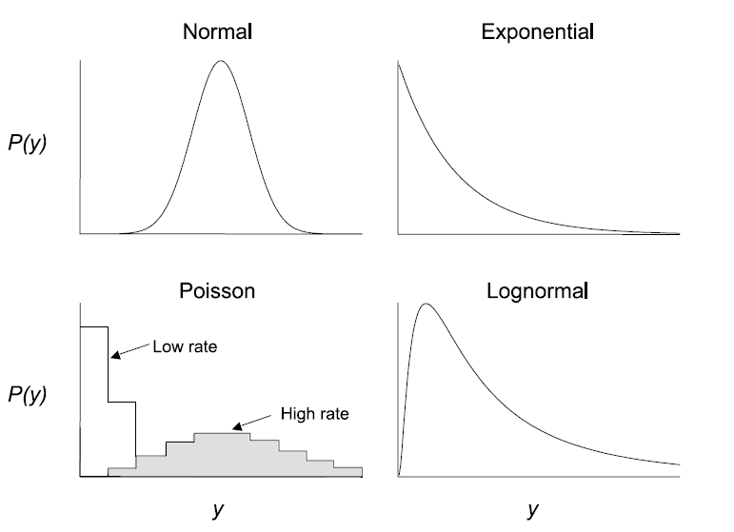
Distribuciones teóricas de probabilidad

Slide 4
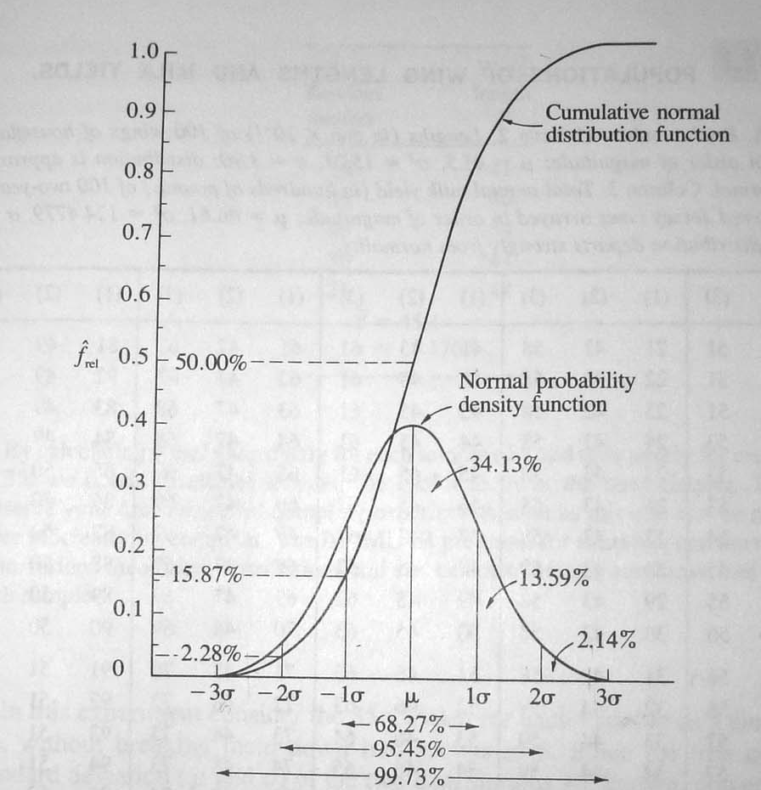

DISTRIBUCIÓN NORMAL
Propiedades de la Distribución normal

Slide 5
DISTRIBUCIÓN NORMAL
Propiedades de la distribución normal
La distribución es simétrica alrededor de la media
μ + σ contiene 68.27 % de los elementos
μ + 2σ contiene 95.45 % de los elementos
μ + 3σ contiene 99.73 % de los elementos

Slide 6
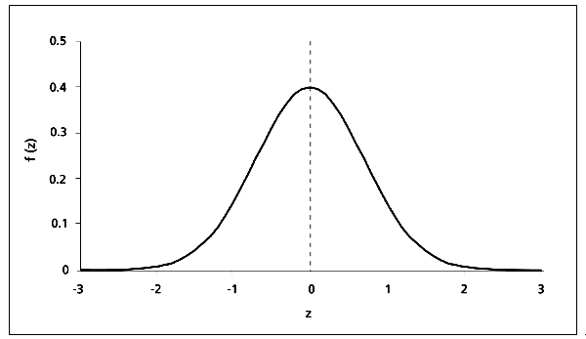
DISTRIBUCIÓN NORMAL
Distribución normal estandarizada (Distribución Z)

Slide 7
DISTRIBUCIÓN NORMAL
Métodos de detección: Gráficos
Gráfico de probabilidad
Gráfico de residuales estandarizados
Métodos de detección: Pruebas
Pruebas de Bondad de ajuste (Ji-cuadrada, Kolmogorov-Smirnov)
Prueba de Shapiro-Wilk (1965) (n<50)
D’Angostino y Pearson (1973) (cualquier n)

Slide 8
DISTRIBUCIÓN NORMAL
Consideremos una variable Y_{i} donde i = 1, 2, 3,…n muestras y queremos evaluar si se distribuye normalmente
Métodos de detección: Gráficos
Gráfico de Probabilidad Normal (q-q plot)
1.-Los datos se ordenan de menor a mayor: Y₁ < Y₂ < Y₃ < …< Y_{n}
2.-Este ORDEN DE POSICIÓN se identifica con i = 1, 2, 3,…, n
3.-Para cada i es posible ESTIMAR cuál sería su probabilidad p(i) si perteneciera a una distribución normal con la fórmula propuesta por Bloom (1958)
4-Se grafica Yi vs Zi en el orden creciente
Tabla de Bloom (1958)

Slide 9
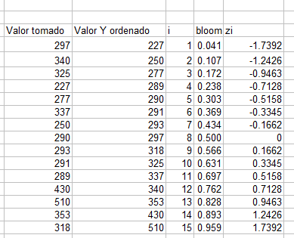
DISTRIBUCIÓN NORMAL
Consideremos una variable Y_{i} donde i = 1, 2, 3,…n muestras y queremos evaluar si se distribuye normalmente
Métodos de detección: Gráficos
Gráfico de Probabilidad Normal de Bloom (1958): :
Tabla de Blom (1968)
n = 15

Slide 10
DISTRIBUCIÓN NORMAL
Consideremos una variable Y_{i} donde i = 1, 2, 3,…n muestras y queremos evaluar si se distribuye normalmente
Métodos de detección: Gráficos
Gráfico de Probabilidad Normal de Bloom (1958): :

Slide 11
DISTRIBUCIÓN NORMAL
Consideremos una variable Yi donde i = 1, 2, 3,…n muestras y queremos evaluar si se distribuye normalmente
Métodos de detección: Gráficos
2) Gráfico de Residuales estandarizados:
1.- Se calculan los residuales de la forma
2.-Los datos se ordenan de menor a mayor: Y₁ < Y₂ < Y₃ < …< Y_{n} y se identifican con i = 1, 2, 3,…, n
3.-Para cada i es posible ESTIMAR cuál sería su probabilidad p(i) si perteneciera a una distribución normal con la fórmula propuesta por Blom (1958)

Slide 12
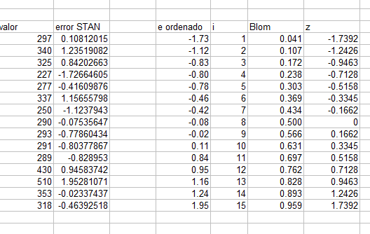
DISTRIBUCIÓN NORMAL
Consideremos una variable Y_{i} donde i = 1, 2, 3,…n muestras y queremos evaluar si se distribuye normalmente
Métodos de detección: Gráficos
Gráfico de Residuales estandarizados:

Slide 13
DISTRIBUCIÓN NORMAL
Test de Shapiro-Wilk (1965)
Algoritmo:
1.-Se ordenan los datos de menor a mayor
2.-Se calcula la Sumatoria Cuadrática de los datos
3.-Se calcula b, definido como…
Si n es par m = n/2
Si n es impar m = n-1/2
4.-Se calcula el estadístico
5.-Si W > Wc la distribución es Normal, si es < no se aproxima a una Normal
a_{i} : estadístico de orden de una dist. Normal

Slide 14
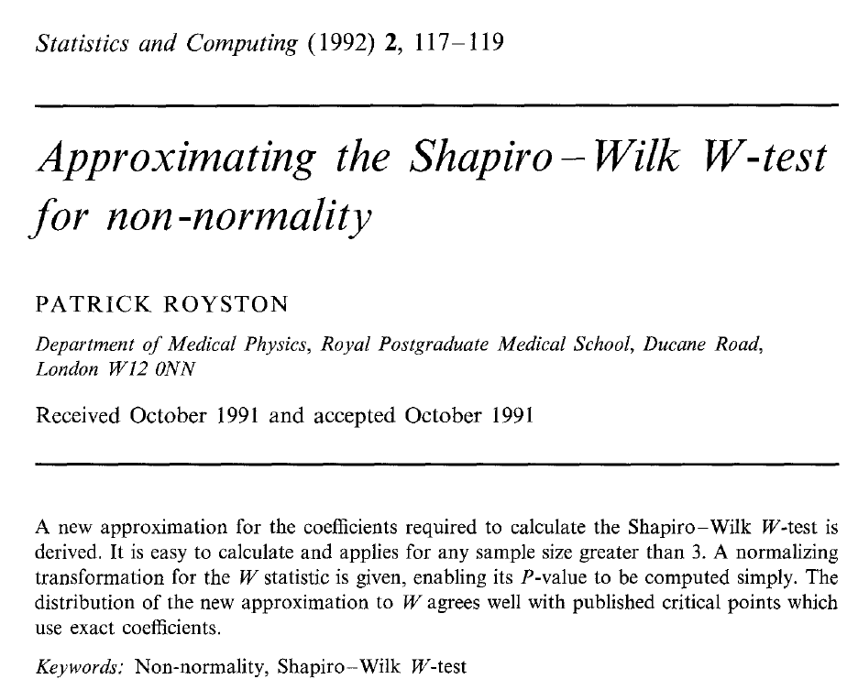
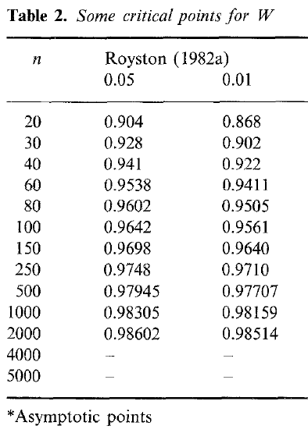

Slide 15
DISTRIBUCIÓN NORMAL
Simetría y Kurtosis
Propiedades de una distribución de frecuencia que nos permite medir la simetría y altura de la distribución. Se pueden someter a prueba hipótesis en función de una distribución esperada.
1) Prueba de D’Agostino y Pearson (1973): Se basa en la simetría y en la curtosis
La H₀ se probada con el estadístico K²
Ver guía para procedimiento…

Slide 16
DISTRIBUCIÓN NORMAL
Otras pruebas:
Prueba de χ²
Prueba de Filliben
Prueba de Galton
Kolmogorov-Smirnov

Slide 17
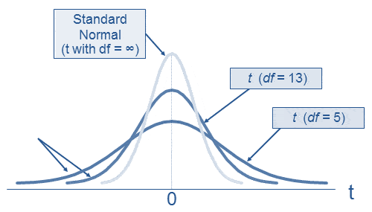
Ajuste a la distribución Normal y prueba t

Slide 18

El problema de la heterogeneidad de varianzas
Reside en la dificultad para estimar la diferencia entre las medias poblacionales a partir de las medias de las muestras, como resultado de una diferencia en la precisión para estimar dichas medias.
$$\overline{x}$$
ALTA PRECISION
σ₁ ≈ σ₂
σ BAJO
BAJA PRECISION
σ₁ < σ₂
σ ALTO
?
A
B

Slide 19

El problema de la heterogeneidad de varianzas
$$\overline{x}$$
σ₁ ≈ σ₂
ALTA PRECISION
σ BAJO
σ₁ < σ₂
BAJA PRECISION
σ ALTO
?
A
B

Slide 20
La H_{o} se cumple
La H_{o} se cumple
f(x₁)
σ₁ ≈ σ₂
f(x₁)
σ₁ < σ₂
x₁
x₁
f(x₂)
μ
f(x₂)
μ
x₂
x₂
LI
LS
LI
LS
μ
x₂₁
μ
x₂₁
Rechazar H_{o} equivocadamente

Slide 21
La H_{o} NO se cumple
La H_{o} NO se cumple
f(x₁)
σ₁ ≈ σ₂
f(x₁)
σ₁ < σ₂
x₁
x₁
f(x₂)
μ
μ
f(x₂)
x₂
x₂
LI
LS
LI
LS
μ
μ
x₂₁
x₂₁
Retener H_{o} equivocadamente

Slide 22
Para cerrar…
Se requiere de una distribución probabilística como referencia del azar. Típicamente se usa la Dist. Normal, pero hay otras alternativas
La variación puede influir en la inferencia estadística. Por ello es requerido entender bien las pruebas y posibles consecuencias de las diferencias en variación.

